Slide 1
T.C. SAĞLIK BAKANLIĞI
ANKARA İL SAĞLIK MÜDÜRLÜĞÜ
TEPEBAŞI AĞIZ VE DİŞ SAĞLIĞI EĞİTİM VE ARAŞTIRMA HASTANESİ

Slide 2
MHRS
(MERKEZİ HASTA RANDEVU SİSTEMİ)

Slide 3
MHRS’DE YAŞANAN SIKINTILAR
Hastanemizde araştırma görevlisi kadrosunda çalışan hekimler ÇKYS’de hastanemiz bünyesinde kaydı olmakla birlikte, yaptığı iş ve işlemler hocasının sorumluluğunda olduğundan dolayı ne ayaktan ne de MHRS’den direkt hasta alamamaktadırlar.
Bu durum poliklinik yaptığı halde cetvel açılmayan hekim(CHO)oranımızın yükselmesine sebebiyet vermektedir.
ÇÖZÜM:
ÇKYS’de kaydı olup Asistan olan hekimlerimizin MHRS’de unvan girişleri belirtilmek sureti ile MHRS’de bu hekimlere cetvel tanımlamasının yapılmaması.

Slide 4
MHRS’DE YAŞANAN SIKINTILAR
ÇKYS’de kaydı olup aktif çalışmayan idari görevdeki hekimler;Dekan,Dekan Vekili,Başhekim,Başhekim yardımcısı,Kalite Biriminde görevli hekim,Eğitim Biriminde görevli hekim vb. hekimler için;
ÇÖZÜM:
MHRS’de unvan girişleri ve idari görevleri belirtilmek sureti ile MHRS kaydının yapılmamasının sağlanması gerekmektedir.
Aksi taktirde bu hekimlere kapalı cetvel tanımlanması yapılması sebebi ile kapalı cetvel tanımlanan hekim oranımızı yükseltmektedir.

Slide 5
MHRS’DE YAŞANAN SIKINTILAR
Evde Sağlık Birimi kendi merkezi randevu sistemi oluşturduğundan dolayı bu birimde çalışan hekimlere kapalı cetvel uygulanmakta,bu durum poliklinik yaptığı halde cetvel açılmayan hekim oranın yükseltmektedir.(CHO)
ÇÖZÜM:
MHRS de çalıştığı birim belirtildikten sonra bu hekimlere MHRS cetvelinin tanımlanmaması.

Slide 6
MHRS’DE YAŞANAN SIKINTILAR
Engelli kliniği olan hastaneler için MHRS’de Engelli kliniğe randevu bölümü olmadığı için bu kliniklerde çalışan hekimlere kapalı cetvel uygulanmaktadır.
ÇÖZÜM:
MHRS’den bu kliniğe randevu alımının sağlanması veya sadece (iç) MHRS tanımlamasının sağlanması.

Slide 7
MHRS’DE YAŞANAN SIKINTILAR
Kadrosu bizde olup başka kurumlarda geçici görevli çalışan hekimlerin ÇKYS üzerinden görevlendirmeleri yapılmadığından hastanemiz kadrosunda görünmektedir. Bundan dolayı Bakanlığımız MHRS birimi tarafından bu hekimlere neden cetvel açmadığımız sorgulanmaktadır.
ÇÖZÜM:
Bu hekimlere MHRS’de alan açılması veya tüm görevlendirmelerin ÇKYS üzerinden yapılması.

Slide 8
Hasta Hakları birimine bağlı olarak çalışan acil kliniğinde (Raporlu, İzinli, olan hekimlerin hastalarına bakılmakta)çalışan hekimlerimize sadece İç Mhrs tanımlanması.

Slide 9
Hastanemiz kadrosunda olup başka kurumda doktora öğrencisi olan ve sürekli Nöbet hizmetine katılan hekimlerimiz aylık mesailerini tamamlamak için gece nöbetlerinde görevlendirilmektedir ve bu hekimlere kapalı cetvel uygulanmaktadır.
ÇÖZÜM:
Bu hekimlerin MHRS kaydından çıkartılması gerekmektedir.

Slide 10
Hastanemiz bünyesindeki hastalara entegre kliniklerde muayenesi yapıldıktan sonra uzman hekimlere Devam eden Mhrs üzerinden hasta sevki sağlayan iç sevk uygulaması yapılmaktadır.
Pedodonti uzman hekimlerine sadece devam eden Mhrs açılmaması sebebi ile pedodonti kliniğinde iç sevk uygulamasına başlanamamıştır.
ÇÖZÜM:
Pedodonti uzmanlarına sadece Devam eden Mhrs cetvelinin açılımının sağlanması.

Slide 11
HASTANE DURUM | TOPLAM SAYI
ÇKYS’DE KAYDI OLAN HEKİMLER | 185
MHRS’DE KAYDI OLAN HEKİMLER | 125
KAPALI CETVEL TANIMLANAN HEKİMLER | 29
KADROSU BİZDE OLUP BAŞKA KURUMDA ÇALIŞANLAR | 14
ÇKYS’DE KAYDI OLUP MHRS CETVELİ OLMAYAN HEKİMLER | 17

Slide 12
KAPALI CETVEL TANIMLANAN HEKİM LİSTESİ
 | AD SOYAD | UNVANI | DURUMU
1 | ALPER ÇAĞLAR | Prof Dr. | PROF.DR.
2 | AYLİN EKMEKÇİOĞLU | Uzman Diş Tabibi | ÜCRETSİZ İZİNLİ
3 | AYNUR SASANİ | Uzman Diş Tabibi
4 | AYSEL DEMİRCİ | Diş Tabibi | ÜCRETSİZ İZİNLİ
5 | AYŞE IŞIL ORHAN | Doçent | PEDODONTİ
6 | AYTÜL ÇİFTÇİ | Uzman Diş Tabibi | PEDODONTİ
7 | BİRGÜL ŞEMS | Diş Tabibi | HASTA HAKLARI POLK.
8 | BÜŞRA MERT | Diş Tabibi | DOĞUM İZNİ
9 | ÇİĞDEM ŞAHİN | Diş Tabibi | AMELİYATHANE
10 | ELİF YILDIZER KERİŞ | Doçent | RADYOLOJİ
11 | FEYZA ÜNSAL ŞAHİN | Uzman Diş Tabibi | ÜCRETSİZ İZİNLİ
12 | FİLİZ AYKENT | Prof Dr. | PROF.DR.
13 | GAMZE BOZCUK GÜZELDEMİRCİ | Uzman Diş Tabibi | ÜCRETSİZ İZİNLİ
14 | GÜLRU SEVİNÇ | Diş Tabibi | ENGELLİ KLİNİĞİ
15 | GÜLŞEN YÜREKLİ | Diş Tabibi | EĞİTİM BİRİMİ
16 | GÜLTEN TSAOUS MEMET | Uzman Diş Tabibi | RAPORLU
17 | HALİME TUĞBA TANER | Diş Tabibi | ÜCRETSİZ İZİNLİ
18 | İLKNUR SEDEF ÖZERDEM | Diş Tabibi | RAPORLU
19 | MEHMET COŞKUN | Diş Tabibi | NÖBET HİZMETLERİ
20 | MEHMET SİNAN AKÇİÇEK | Uzman Diş Tabibi | RAPORLU
21 | MUZAFFER EVREN TUNÇ | Diş Tabibi | EVDE SAĞLIK HİZMETLERİ
22 | NURAY KUTLU DALOĞLU | Diş Tabibi | KALİTE BİRİMİ
23 | ÖZLEM İMAÇ | Diş Tabibi | KALİTE BİRİMİ
24 | ŞÜKRAN AKSUNGUR | Diş Tabibi | RAPORLU
25 | ÜNAL ASLAN | Diş Tabibi | PROTEZ LABORATUVARI
26 | FATİH TULUMBACI | Öğretim Görevlisi | PEDODONTİ
27 | ARZU ALAN | Öğretim Görevlisi | RADYOLOJİ
28 | ÖZLEM İMAÇ | Diş Tabibi | KALİTE BİRİMİ
29 | TUĞBA SEVGİN | Diş Tabibi | Ücretsiz İzinli

Slide 13
GEÇİCİ GÖREVLİ HEKİMLER
 | AD SOYAD | UNVAN | DURUMU
1 | DİDEM KEÇECİOĞLU ERGÜVEN | Uzman Diş Tabibi | Topraklık ADSM 663 khk
2 | EMİNE KOYUNCU | Diş Tabibi | İl Sağlık Müd.Sağlık Hizmetleri Başkanlığı
3 | EMİNE ŞEBNEM KURŞUN ÇAKMAK | Uzman Diş Tabibi | TKHK Genel Müdürlüğü
4 | EVDA CENGİZ | Diş Tabibi | İl Sağlık Müd.Sağlık Hizmetleri Başkanlığı
5 | FULYA ÇİZMECİ BASMACI | Uzman Diş Tabibi | Türkiye İlaç ve Tıbbi Cihaz Kurumu
6 | GÜL ATEŞ | Uzman Diş Tabibi | Sağlık Hizmetleri Genel Müdürlüğü
7 | GÜLER ASLAN | Diş Tabibi | İl Sağlık Müd.Sağlık Hizmetleri Başkanlığı
8 | GÜLNAZ AYDEMİR ATEŞ | Diş Tabibi | Hacettepe Diş Hekimliği Fak.
9 | HİLAL ŞAHİN | Diş Tabibi | Topraklık Ağız ve Diş Sağlığı Merkezi
10 | MAHMUT KADIOĞLU | Diş Tabibi | Gazi Üniversitesi Diş Hekimliği Fakültesi
11 | MELDA GÖRGÜLÜ MUTİ | Diş Tabibi | Topraklık Ağız ve Diş Sağlığı Merkezi
12 | ÖZKAN ALTUN | Diş Tabibi | Jandarma Genel Komutanlığı
13 | YASEMİN KURNAZ | Uzman Diş Tabibi | İl Sağlık Müd. Halk Sağlığı Hizmetleri Başkanlığı
14 | ZEHRA SARITAŞ | Diş Tabibi | İl Sağlık Müdürlüğü Kamu has.Hiz.Başkanlığı

Slide 14
ÇKYS’DE KAYITLI OLUP HİÇ CETVEL AÇILMAYAN HEKİMLER
 | AD SOYAD | UNVAN
1 | AYŞEGÜL ASAL ÇALI | Baştabip Yardımcısı
2 | EBRU RABİA EŞREFOĞLU APAYDIN | Baştabip Yardımcısı
3 | EŞREF KAYIRAN | Baştabip Yardımcısı
4 | FATMANUR KONARILI | Araştırma Görevlisi
5 | HALİL ANLAR | Araştırma Görevlisi
6 | HİLAL ALTAY | Araştırma Görevlisi
7 | HİLAL YİYİT | Araştırma Görevlisi
8 | KUDDUSİ AKBULUT | Araştırma Görevlisi
9 | KÜBRA AYBÜKE AYDEMİR | Araştırma Görevlisi
10 | MERVE ÜNÜVAR | Diş Tabibi
11 | MESUT YILDIRIM | Araştırma Görevlisi
12 | METİN ORHAN | Dekan Vekili
13 | MİNE TURAL | Araştırma Görevlisi
14 | MUHAMMED DEMİR | Araştırma Görevlisi
15 | NECDET İMAÇ | Başhekim
16 | Onur ODABAŞI | Araştırma Görevlisi
17 | ÖZER ALKAN | Dekan Yardımcısı

Slide 15
 | Bu Rapor 01.12.2018 - 31.12.2018 arasındaki tarihleri kapsamaktadır
 | A- GENEL TABLO
 | MHRS Oranları Takip Tablosu
 | Takip Edilecek MHRS Kriterleri |  | Verimlilik Karne Gösterge Kartlarında İstenen Oranlar |  |  | Sağlık Tesisi Oranları
 | Açılan kapasite oranı (AKO 1) |  | AKO 1>=0,80 |  |  | 128,18
 | Açılan kapasite oranı (AKO 2) |  | AKO 2>= 0,95 |  |  | 45,72
 | Cetvel Açmayan hekim oranı (CHO) |  | CHO <= 0,03 |  |  | 7,64
 | Kapalı cetvel tanımlayan hekim oranı (KCHO) |  | KCHO <= 0,10 |  |  | 16,56
 | İstisna oranı bilgisi (İOB) |  | İOB <= 0,03 |  |  | 0,59
 | Randevu Doluluk Oranı |  | RDO>=0,80 |  |  | 55,87
 | Randevu durum bilgisi (RDB) |  | RDB >= 0,98 |  |  | 0.9996
 | Randevu saatine uyum (RSU) |  | RSU <= 30 dk |  |  | 2,69
 | Devam eden muayene cetveline randevu verme oranı |  | DRVO >= 0,90 |  |  | 39,84
 | MHRS Oranları Takip Tablosu Detay Formülü
 | AKO_1 : | Toplam Randevu Kapasite / MHRS'ye Esas Polk.Muayene Sayısı = AKO_1 | 29.038 |  | 22653 |  |  |  | 128.18
 | AKO_2 : | Toplam MHRS Kapasite / MHRyeEsasToplamKapasiteSayisi = AKO_2 | 29.038 |  | 63.504 |  |  |  | 45,75
 | CHO : | Poliklinik Yaptığı halde Cetveli Acamayan Hekimler / Toplam Hekim = CHO | 11 |  | 144 |  |  |  | 7,64
 | KCHO : | İlgili ayda hep kapalı cetvel tanımlayan hekim sayısı / ilgili ayda MHRS’ye tanımlı hekim sayısı = KCHO | 25 |  | 151 |  |  |  | 16,56
 | İOB : | Istisna Girilen Doktor / Toplam MHRS Kapasite | 174 |  | 29.038 |  |  |  | 0.59
 | RDO : | Alinan MHRS Randevu / Açılan Randevu Kapasitesi = RDO | 16226 |  | 29.038 |  |  |  | 55,87
 | RDB : | ((Randevu Durum Bilgisi Toplam-Randevu Durum Bilgisi Belirsiz)/(Randevu Durum Bilgisi Toplam))*100 = RDB | 4 |  | 16229 |  |  |  | 0.9996
 | RSU : | MHRS Muayenesi 30 Dakikadan Fazla Gecikmiş Hasta Sayısı / MHRS Muayene Olan Toplam Hasta Sayısı X 100 | 298 |  | 11082 |  |  |  | 2,69
 | DRVO | Açılan Devam Eden Muayene Cetvelinden Verilen Randevu Sayısı / Toplam MHRS Kapasite = DevamEden | 7606 |  | 19088 |  |  |  | 39,84

Slide 16
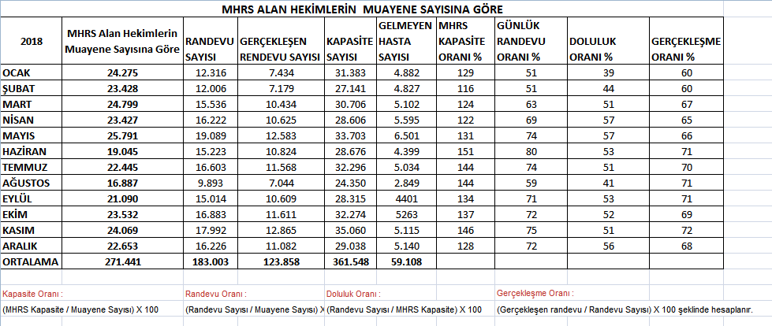

Slide 17
İç sevk- DEMHRS randevusu Hedefler
DEMHRS randevularını doldurulmasını sağlamak

Slide 18
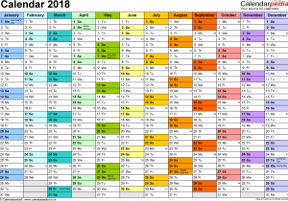
İç sevk- DEMHRS randevusu Hedefler
Hekimlerin aylık çalışma programını belirlemek

Slide 19
İç sevk- DEMHRS randevusu Hedefler
Uzman Hekimler ve akademik personel dengeli sayıda muayene almasını sağlamak.

Slide 20
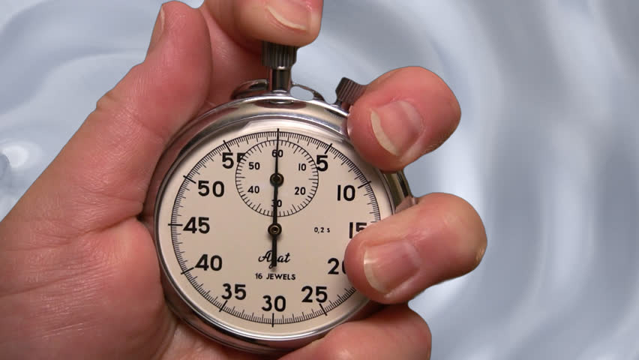
İç sevk- DEMHRS randevusu Hedefler
Hastaların hastane içinde en kısa zamanda işlemlerini tamamlamasını sağlamak.

Slide 21
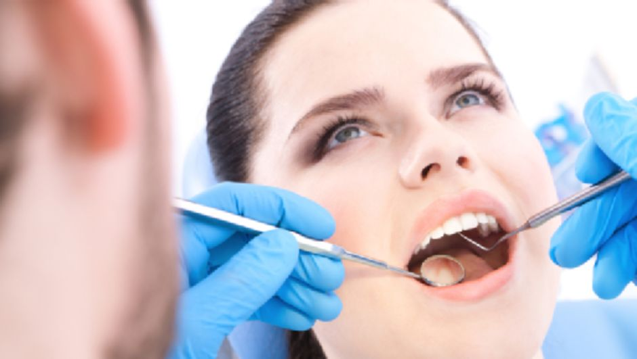
Entegre klinikte hasta muayene olur
Gerekiyorsa uzman kliniğe sevk edilir

Slide 22
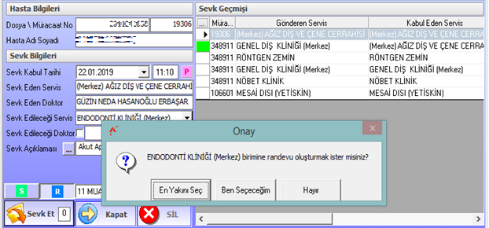
Sevk işleminde Hekime Randevu Onay sorusu sorulur,
“En yakını Seç” ve “Ben seçeceğim” seçeneklerinden biri seçilir.

Slide 23
Hastaya randevu bilgi barkodu verilir.

Slide 24
Randevu tarihinde hasta klinik sekreterliğine başvurur,

Slide 25
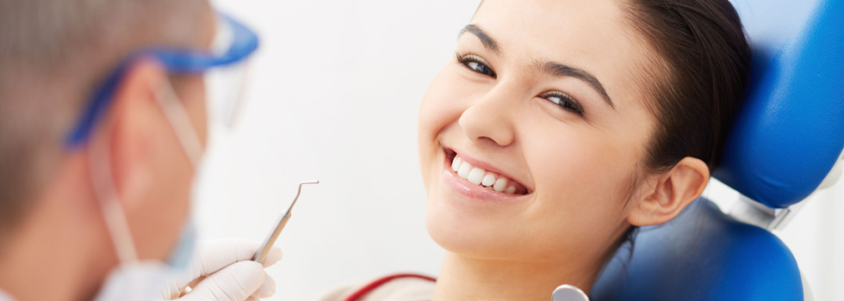
Uzman hekim muayene işlemini gerçekleştirir
Muayene ile birlikte tedaviyi gerçekleştirir veya tedavi için ileri tarihe randevu verebilir

Slide 26
Uzman hekimin tedavi alanına sadece ilgili hekim randevu verebilir

Slide 27
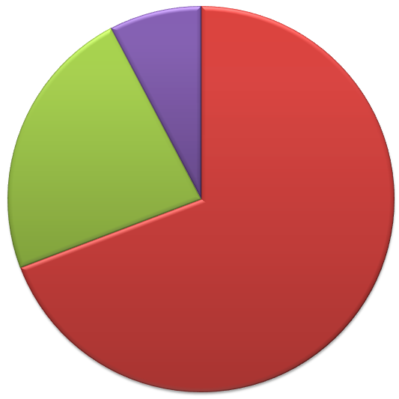
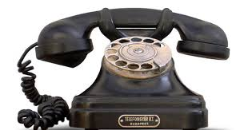
İzin dönemleri İç sevk düzeni
72 saat
öncesi MHRS gönderir
72 saat
24 saat
Sonrası Hastane gönderir
Mesai içi
Mesai içinde ile aranır

Slide 28
8:40 Muayene
9:10 Yerine
10:30Muayene
11:00 Yerine

